Slide 1
教育资源管理平台 -- LCMS-SDK方案
专业、协作、速度
网龙工程院

Slide 2
现状
PPTShell当前获取数据需要经历打包过程，下载速度比较慢。
编辑NDP资源无法编辑，需要编辑器离线，并且将编辑后的资源存储在本地。
编辑后的资源暂时不需要上传。
本地存储的数据结构和文件存储方式需要和LCMS在云端存储方式一致。

Slide 3
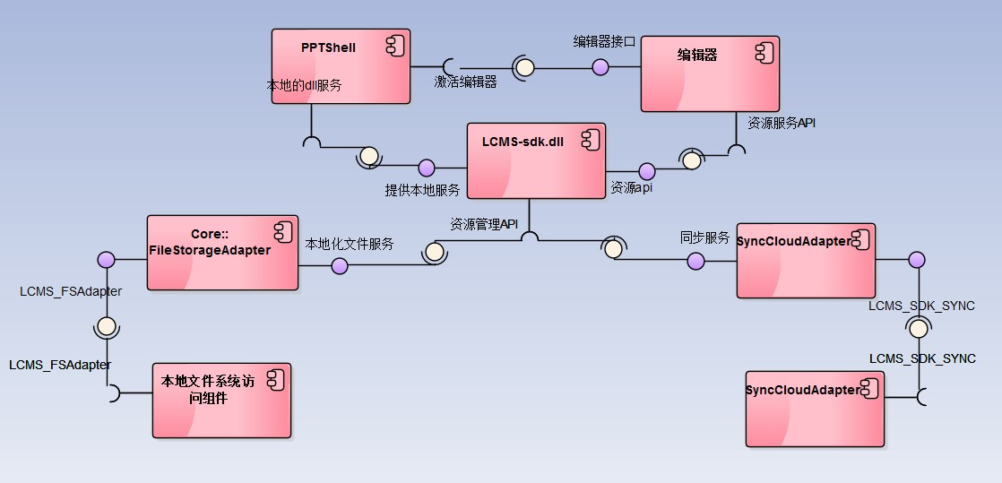
方案一：lcms-sdk方式

Slide 4
方案一：lcms-sdk方式
提供本地运行环境，加载编辑器和lcms的sdk服务。
基本的本地服务以及资源实体文件的本地存储。
编辑器在保存本地文件的时候，优先在本地保存，在有网络存在的情况下，自动同步数据到云端。
此方案一起暂且实现资源的本地存储，元数据的本地序列化，网路资源的自动化下载，自动同步功能。

Slide 5
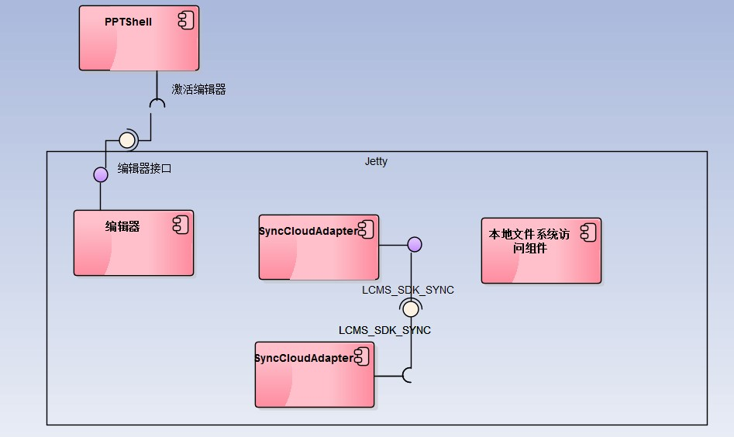
方案二：编辑器本地持久化文件

Slide 6
方案二：编辑器本地持久化文件
提供Jetty的本地服务运行环境，加载编辑器和CS提供的本地化存储sdk。
编辑器在编辑资源时候，优先在本地保存，在有网络存在的情况下，自动同步数据到云端。
编辑器同步完成资源后，调用云端接口告知LCMS资源文件已经上传到CS，由LCMS进行元数据初始化。

Slide 7
谢谢！

